Slide 1
모바일 앱개발
시니어 맞춤형 복약 알림 앱
놓치지 않는 건강, 지켜주는 약속시간

Slide 2
프로젝트 개요
시니어(어린이, 노인) 및 만성질환자의 복약을 돕고, 보호자에게 실시간 복용 상태 공유

Slide 3
사용자
어린이 또는 노약자분들을 캐어하는 보호자

Slide 4
기능
1. 스마트 복약 알림 - 때마다 알림을 보내줌
2. 원터치 복용 체크: 큰 버튼, 기록 저장
3. 보호자 알림: FCM 푸시/SMS
4. 비상 연락: 복용 누락시 보호자에게 알림

Slide 5
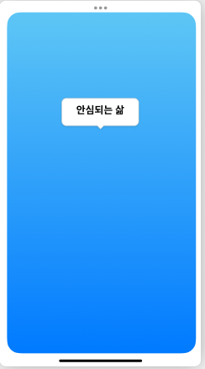
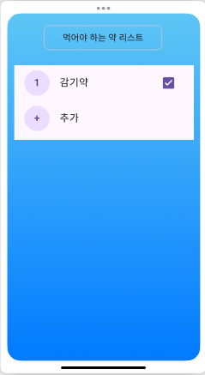
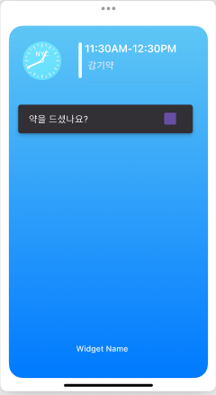
UI

Slide 6
감사합니다

